Slide 1
Willkommen zum Online-Aktionstag
„Medizin und Alternativen“

Slide 2
Agenda
14.45 Uhr - Start Technik-Check und Zoom-Meeting
15.00 Uhr - offizieller Start
15.00 Uhr - Vorstellung Medizin Uni Heidelberg (Fr. Nützenadel)
15.15 Uhr - Vorstellung Optometrie, Audiologie und Digital Health Management HS Aalen (Fr. Schaible)
15.30 Uhr - Vorstellung Gesundheitsmanagement und Physician Assistant HS Aalen (Fr. Gaugler)
Ab 15.45 Uhr: Offene Fragerunde

Slide 3
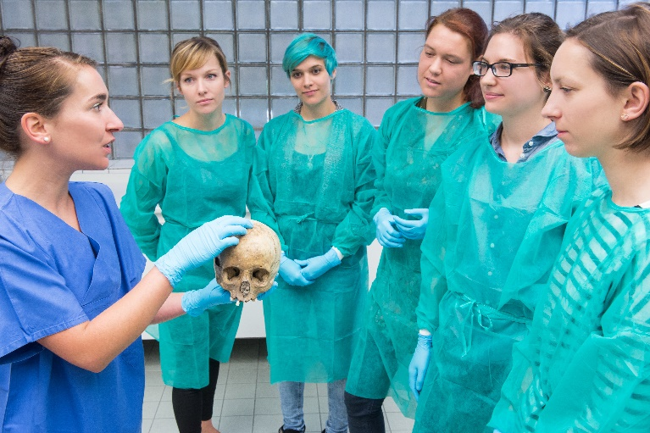
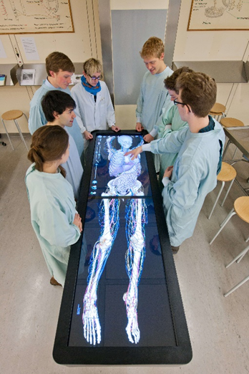
Medizinstudium (Universität Heidelberg)
Beginn: Immer zum Wintersemester
Dauer: 12 Semester + 3 Monate
Zulassungsvoraussetzungen: Allgemeine Hochschulreife
Auswahlkriterien:
Abiturnote
Ergebnis des Tests für Medzinische Studiengänge (TMS)
Bonuspunkte (z. B. Berufsausbildung, FSJ)
Voraussetzungen:
Naturwissenschaftliches Grundverständnis
Fähigkeit zu Konzentriertem und ausdauerndem Lernen
Soziale Kompetenzen

Slide 4
Was spricht für ein Medizinstudium?
Interessantes, vielseitiges Studium
Viel soziale Interaktion, Kommunikation und Teamarbeit
„Sinn und Berufung“
Zahlreiche Berufsmöglichkeiten in
Krankenversorgung, Forschung, Industrie,
Verwaltung etc.

Slide 5
Aufbau des Medizinstudiums

Slide 6
Warum gerade in Heidelberg Medizin studieren?
Studienverlauf flexibel und mit individuellen Vertiefungsmöglichkeiten
Großer Wahlfachbereich
Kursfreies Semester für die Forschung/Forschungslandschaft
Promotionsprogramm
Zahlreiche Möglichkeiten für Auslandsstudium
Digitale Lehrangebote

Slide 7
Welche Lehrsituationen erwarten mich?
Vorlesungen Im Hörsaal
Seminare In stabilen Kleingruppen

Slide 8
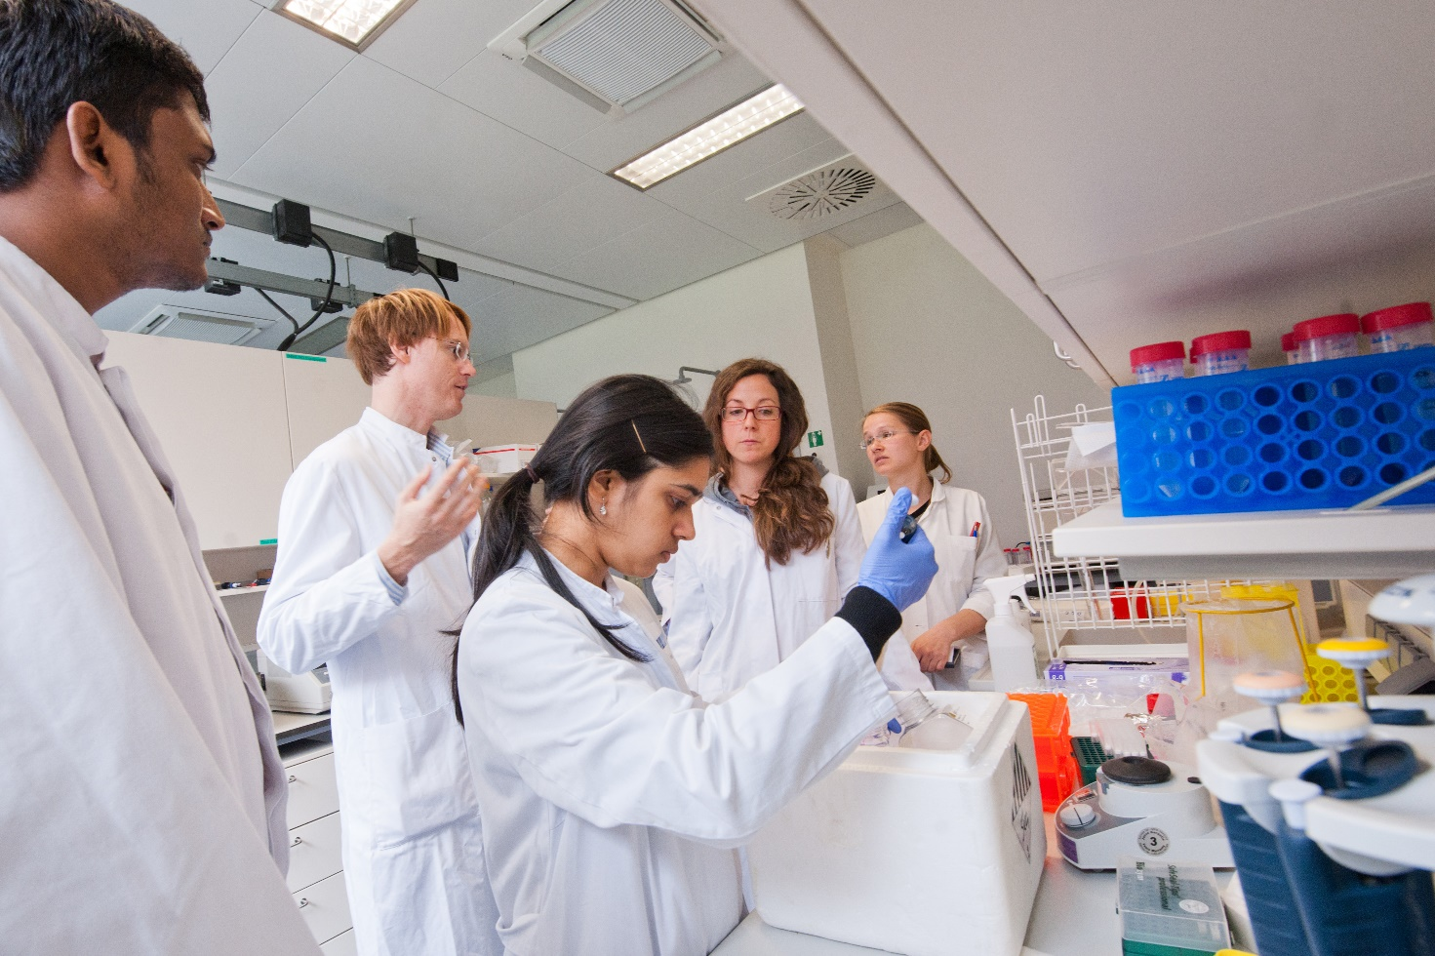
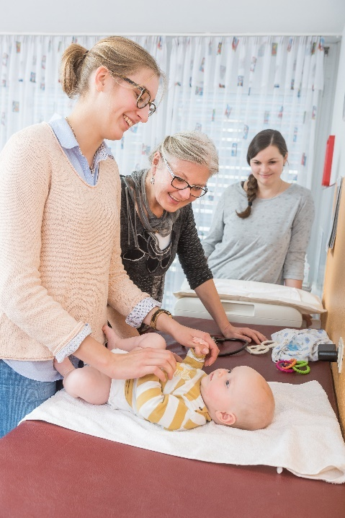
Welche Lehrsituationen erwarten mich?
Im Praktikum
Am Patienten

Slide 9
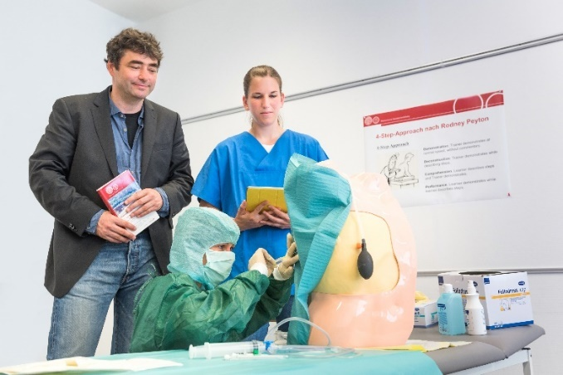
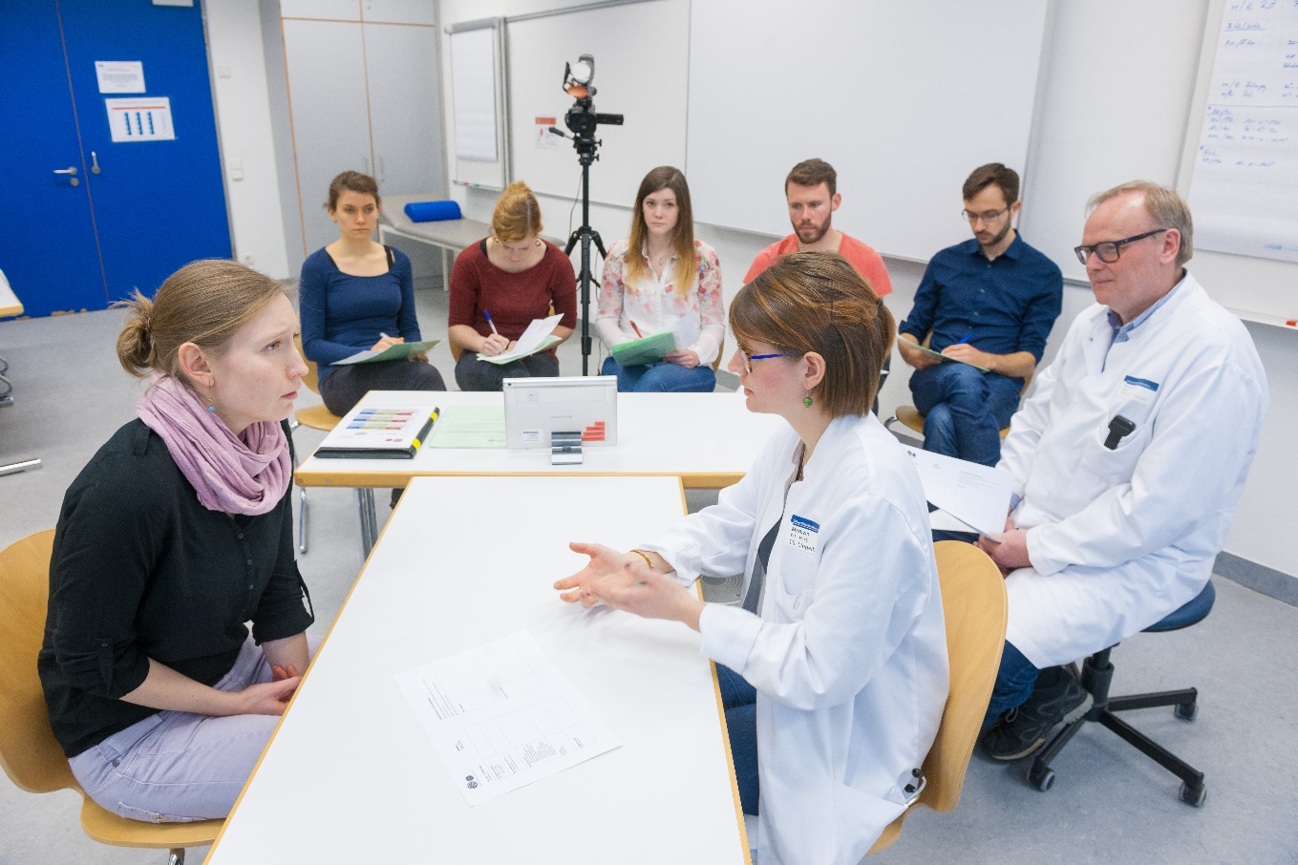
Welche Lehrsituationen erwarten mich?
SkillsLab
Lernen am Modell und an Kommilitonen
Medi-KIT
Kommunikations- und Interaktionstraining mit Schauspielpatienten

Slide 10
Mehr Informationen zum Studium und zur Bewerbung
https://www.medizinische-fakultaet-hd.uni-heidelberg.de/studium-lehre/studium/medizin
HEIPOD
Folge 30: WIE WÄR'S MIT... MEDIZIN?
E-Mail an: Susanne.nuetzenadel@med.uni-heidelberg.de

Slide 11
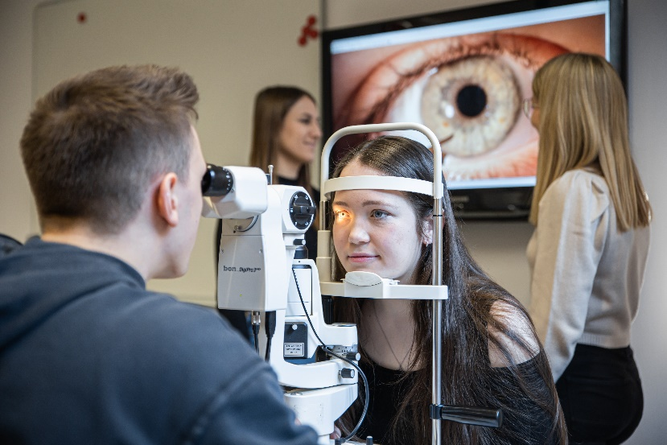
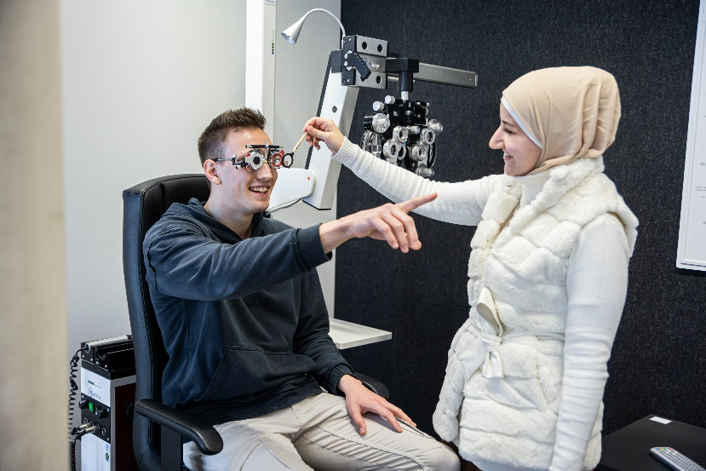
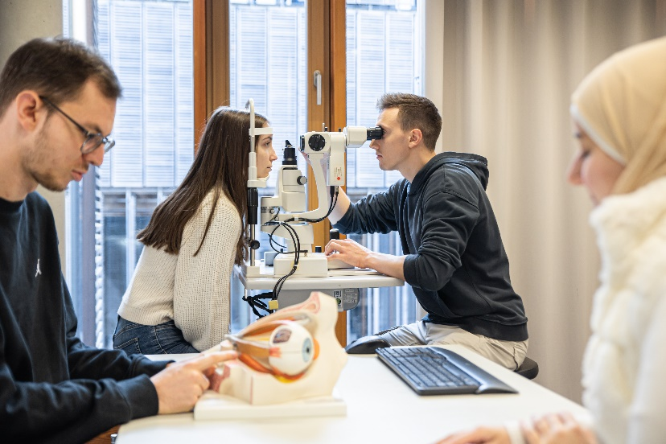
Optometrie (Hochschule Aalen)
→ Wahl zwischen Augenoptik/Optometrie oder Klinische Optometrie
Beginn: immer zum Wintersemester
Zulassungsvoraussetzungen: Kein NC, keine Vorkenntnisse oder Vorpraktika nötig
Deine Interessen: Umgang mit Menschen bzw. Patient:innen, medizinische und naturwissenschaftliche Inhalte mit Spezialisierung auf unser Sehorgan, Technik
Dauer: 7 Semester (inkl. Praxissemester)
Berufsoptionen: Augenärztliche Praxen, Laserkliniken, Krankenhäuser, Kontaktlinsenindustrie, Brillengeschäft uvm.

Slide 12
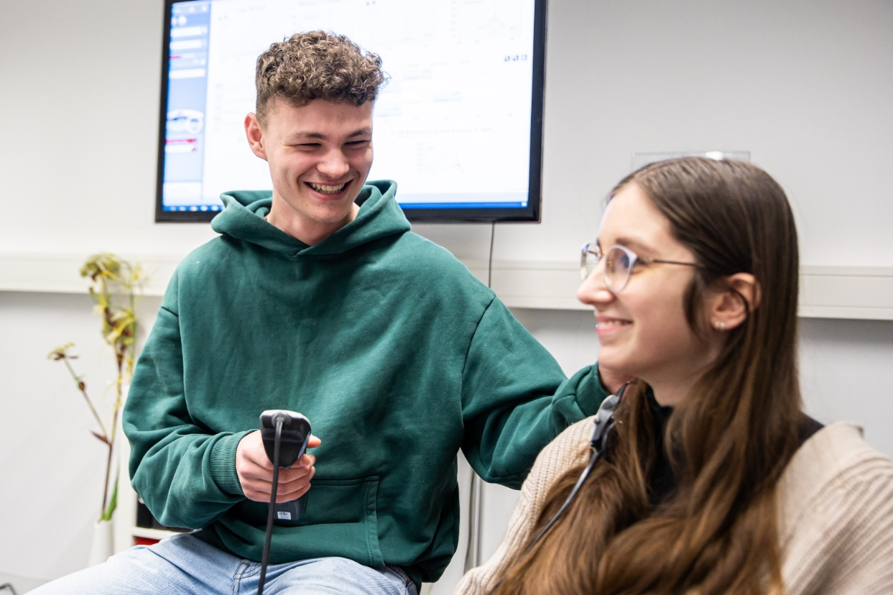
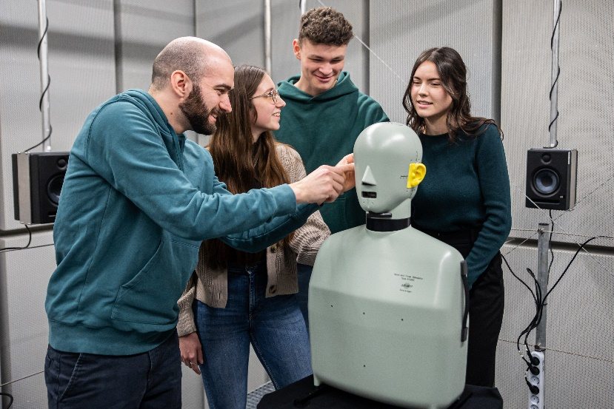
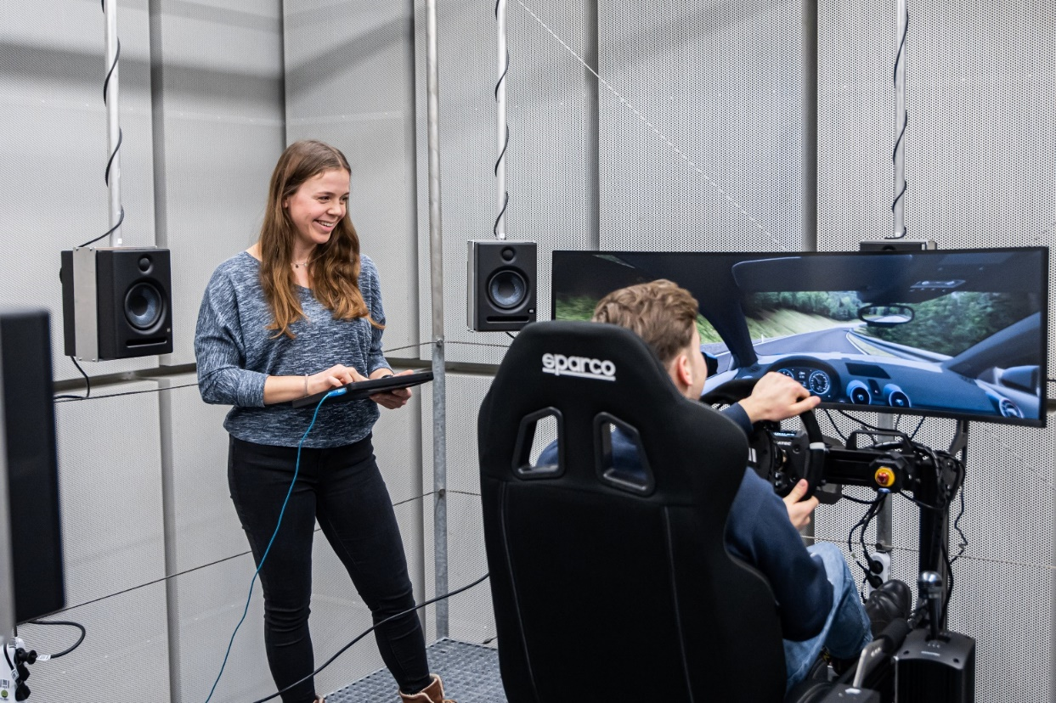
Audiologie und Hörakustik (Hochschule Aalen)
Beginn: immer zum Wintersemester
Zulassungsvoraussetzungen: Kein NC, keine Vorkenntnisse oder Vorpraktika nötig
Deine Interessen: Umgang mit Menschen bzw. Patient:innen, medizinische und naturwissenschaftliche Inhalte mit Spezialisierung auf unser Hörorgan, Technik
Dauer: 7 Semester (inkl. Praxissemester)
Berufsoptionen: Automobilindustrie, audiologische Industrie, Krankenhäuser, Hörakustikfachgeschäfte uvm.

Slide 13
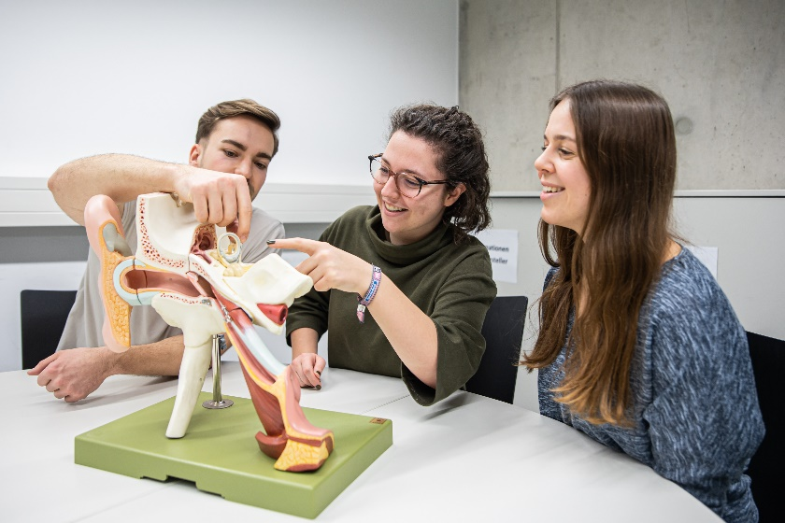
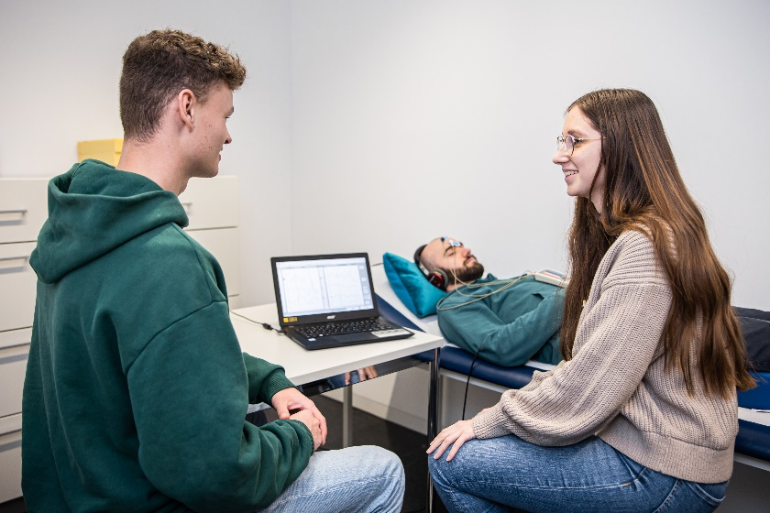
Digital Health Management (Hochschule Aalen)
Beginn: immer zum Wintersemester
Zulassungsvoraussetzungen: Kein NC, keine Vorkenntnisse oder Vorpraktika nötig
Deine Interessen: Medizin, allgemeine gesundheitswissenschaftliche Themen, Informatik, Management/BWL, Technik
Dauer: 7 Semester (inkl. Praxissemester)
Berufsoptionen: Softwarefirmen, Krankenhäuser, Krankenkassen, Arztpraxen, Gesundheits-/ Pharmaindustrie uvm.

Slide 14
Gesundheitsmanagement (Hochschule Aalen)
Beginn: immer zum Wintersemester
Zulassungsvoraussetzungen: Kein NC, keine Vorkenntnisse oder Vorpraktika nötig
Deine Interessen: Gesundheit, Management/BWL, allgemeine gesundheitswissenschaftliche Themen, Gesellschaft
Dauer: 7 Semester (inkl. Praxissemester)
Berufsoptionen: Gesundheitseinrichtungen, Gesundheitsindustrie, Krankenkassen/-versicherungen, öffentliche Einrichtungen, Arztpraxen, Gesundheitswesen, Betriebe uvm.

Slide 15
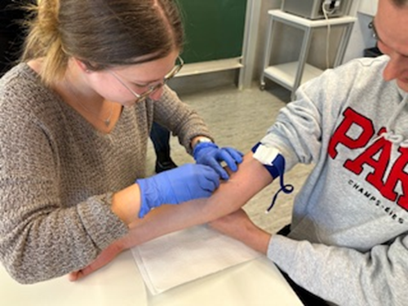
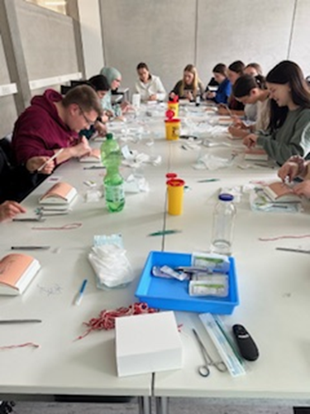
Physician Assistant (Hochschule Aalen)
Beginn: immer zum Wintersemester
Zulassungsvoraussetzungen: allgemeine Hochschulreife, Vorpraktikum
Deine Interessen: Medizin, Gesundheit /Pflege, Management/BWL, allgemeine gesundheitswissenschaftliche Themen, Gesellschaft
Dauer: 8 Semester (inkl. Praxissemester)
Berufsoptionen: Kliniken, MVZn, Arztpraxen, Gesundheitswesen uvm.

Slide 16
Offene Fragerunde & weiterführende Links zur Info
Optometrie, Audiologie & Digital Health Management
Gesundheits-management & Physician Assistant
Medizin

